Slide 1
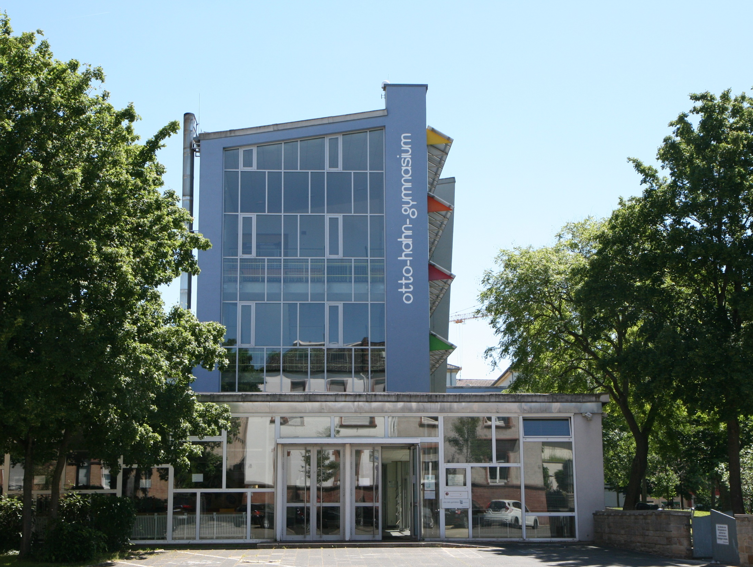
Herzlich willkommen!

Slide 2


Der Schulleiter Herr Wehrmeister und der Leiter der Orientierungsstufe Herr Gerriets heißen euch und Sie herzlich willkommen.

Slide 3

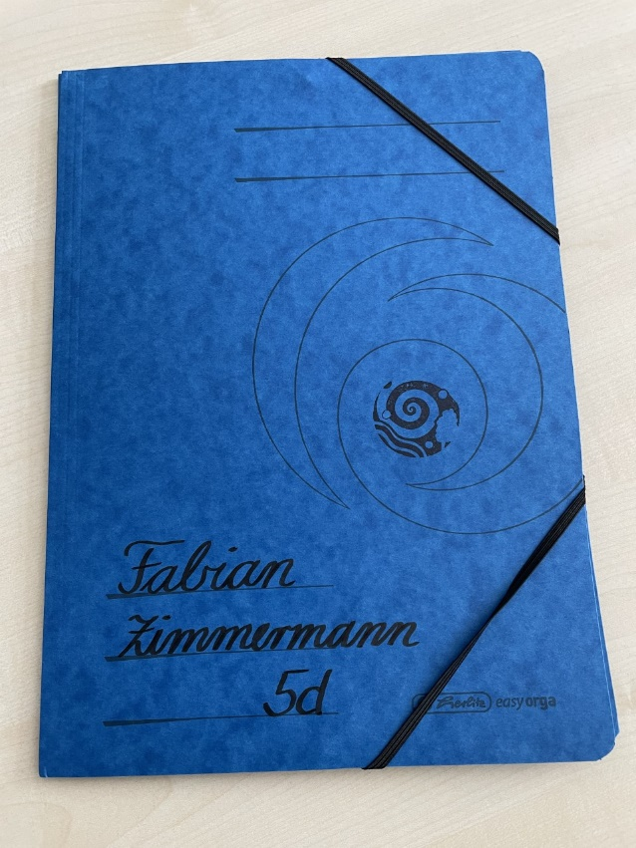
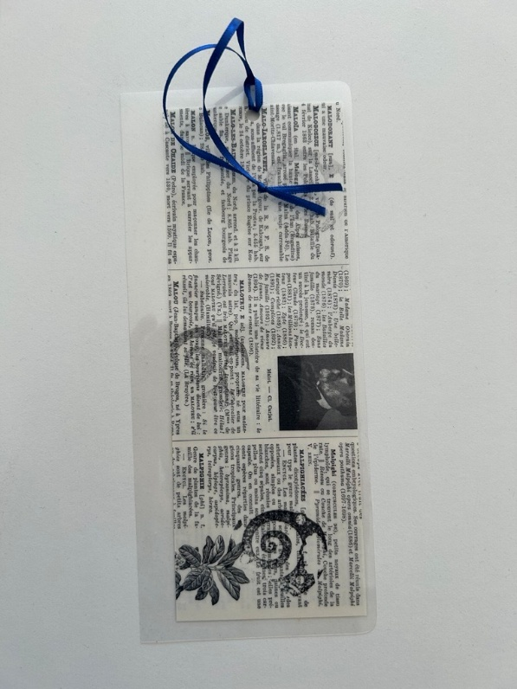
Willkommensgeschenke:
OHG-Mappe mit Namen
Lesezeichen

Slide 4
Die Klassenleitungsteams:
5a: Johannes Völker, Yvonne Wiedemann
5b: Katja Burckgard, Ole Gerriets
5c: Kathrin Leidel, Christoph Uthardt
5d: Jutta Dreißigacker, Lukas Klein

Slide 5
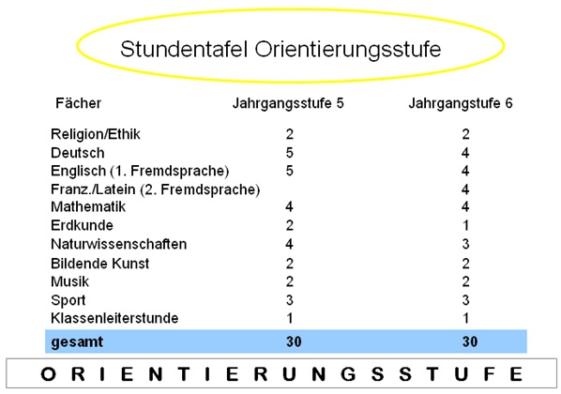
Die Orientierungsstufe am OHG

Slide 6
Allgemeines:
die Orientierungsstufe umfasst die Klasse 5 und 6 (pädagogische Einheit)
keine Versetzung zwischen Klasse 5 und 6
die erste „echte“ Versetzung erfolgt von Klasse 6 nach Klasse 7
möglichst keine Wechsel der Fachlehrer/innen in Klasse 5 und 6

Slide 7
Unser pädagogisches Konzept:
Übergang Grundschule – Gymnasium erleichtern
Heranführung an die Anforderungen des Gymnasiums
Lernen lernen
Freude am Lernen fördern
Grundlagen für erfolgreiche gymnasiale Laufbahn legen

Slide 8
Unsere Praxis:
Willkommensabend vor den Sommerferien
Einsatz von Klassenleitungsteams (eine weibliche und eine männliche Lehrkraft)
Informelle Besprechungen, pädagogische Konferenzen
Kontakt und Dialog mit den Eltern (Einzelgespräche, Elternabende, Schulver-anstaltungen)

Slide 9
Unsere Praxis:
Betreuung durch Klassenpatinnen und Klassenpaten
dreitägige Eingewöhnungsphase in der ersten Schulwoche
Willkommensnachmittag zum Kennenlernen
gemeinsame Unternehmungen (Ausflüge, Klassenfahrt, Klassenfeste, Theaterbesuche, etc.)
eine Klassenleitungsstunde pro Woche (Methodentraining, Sozialkompetenztraining, Klassenrat, Internetsicherheit...)

Slide 10
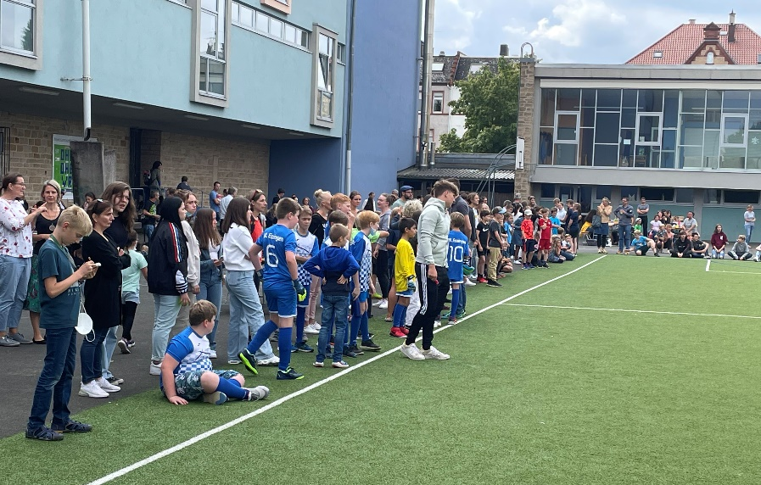
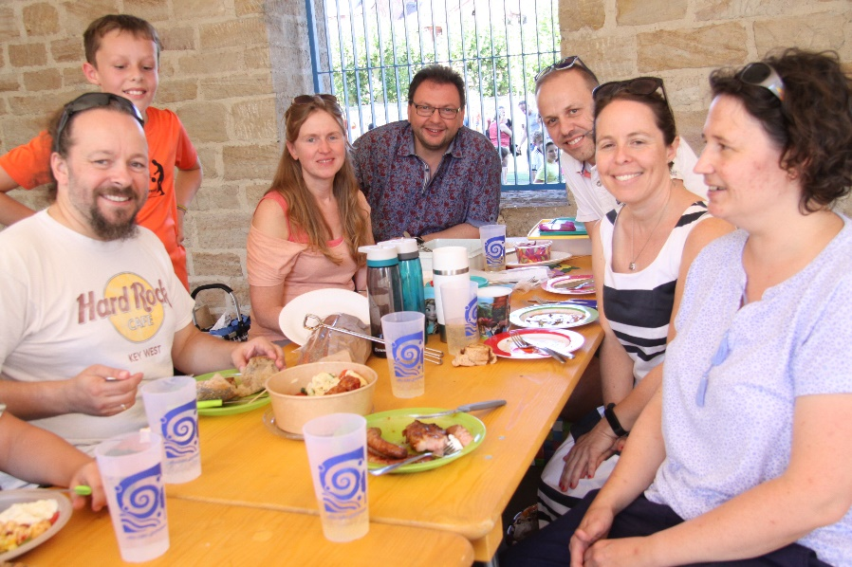
Schulelternbeirat (SEB)
vertreten durch Herrn Scherer
seb@ohg-landau.info
Kreis der Freunde (KdF)
vertreten durch Frau Hobert
freunde@ohg-landau.info

Slide 11
Einführungstage:
Montag, 18.08.2025
7:55 Uhr bis 11:15 Uhr
Gottesdienst in der Stiftskirche
Begrüßung in der Turnhalle
Kennenlernen
Dienstag, 19.08.2025 und Mittwoch, 20.08.2025
7:55 Uhr bis 13 Uhr (GTS: bis 16 Uhr)
Busschule
Wandertag, Spielevormittag

Slide 12
Wichtiges zum Schulstart:
Informationen über Hefte, Schnellhefter, Umschläge etc. finden Sie in der OHG-Mappe
Schulbuchliste
Schulinternes Hausaufgabenheft

Slide 13
Termine:
Di., 12.08. – Fr., 15.08.: Ausgabe der Schulbücher
Fr., 29.08.: Willkommensnachmittag (14 bis 16 Uhr)
Do., 04.09.: OHG-Lauf
Fr., 05.09.: Studientag (unterrichtsfrei)
Mo., 08.09.: Elternabend mit Wahlen (19:30 Uhr)
Mi., 17.09.: Informationsabend „Sicherer Umgang mit dem Internet und digitalen Endgeräten“ (19:30 bis 21 Uhr)

Slide 14
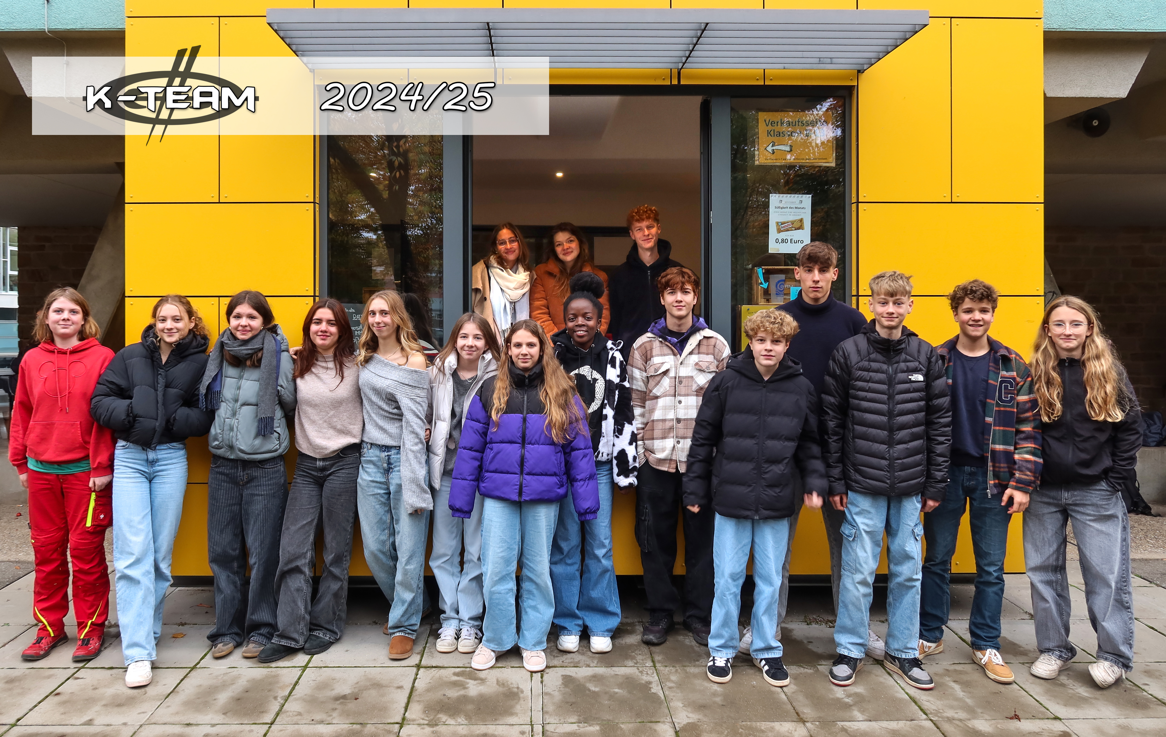
Schülerfirma:
K-Team
Kioskteam für Pausenverkauf und Schulveranstaltungen
pädagogisches Projekt zur Stärkung der Schulgemeinschaft und zur Anwendung wirtschaftlicher Grundkenntnisse in realer Umgebung
etwa 30 Mitglieder
aus den Klassen
8 bis 12

Slide 15
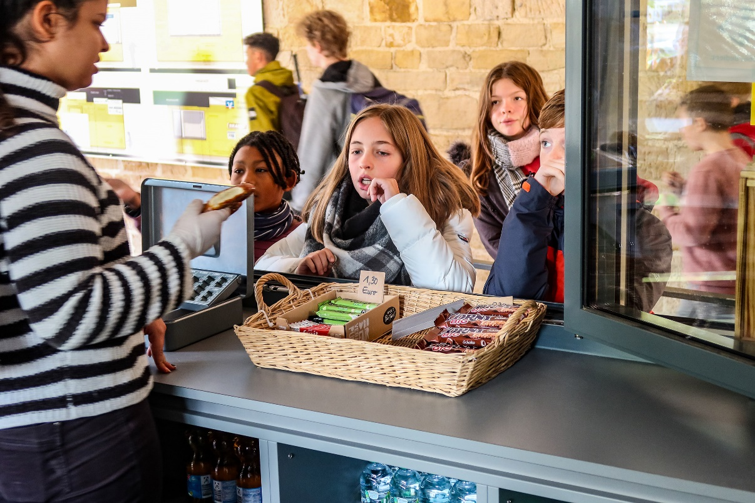
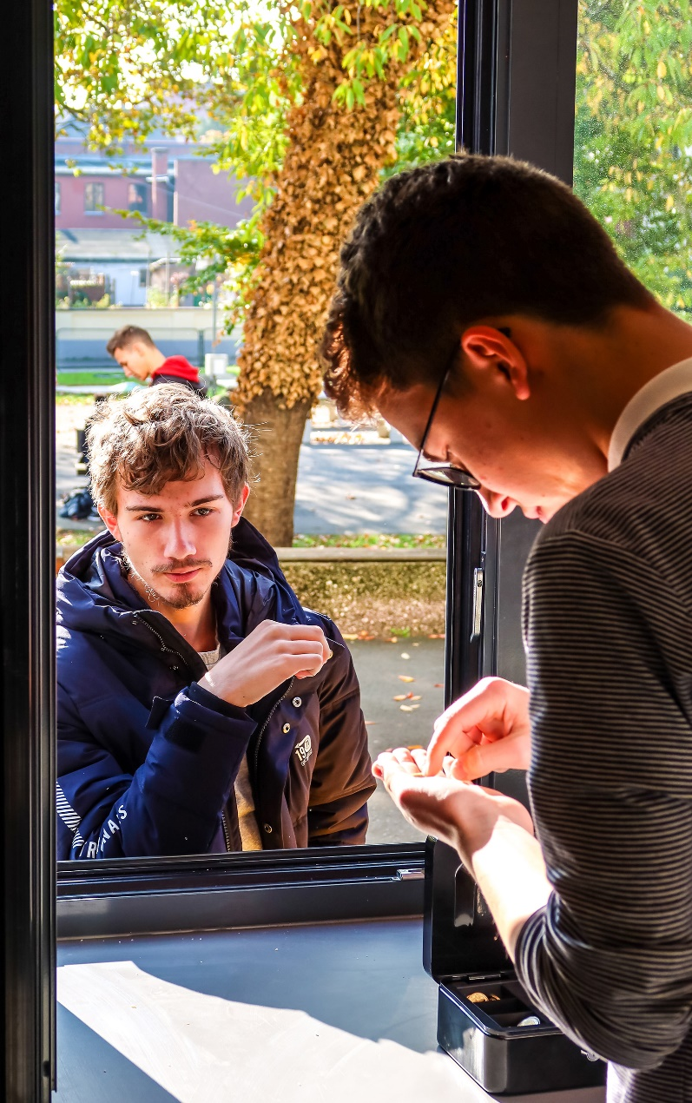
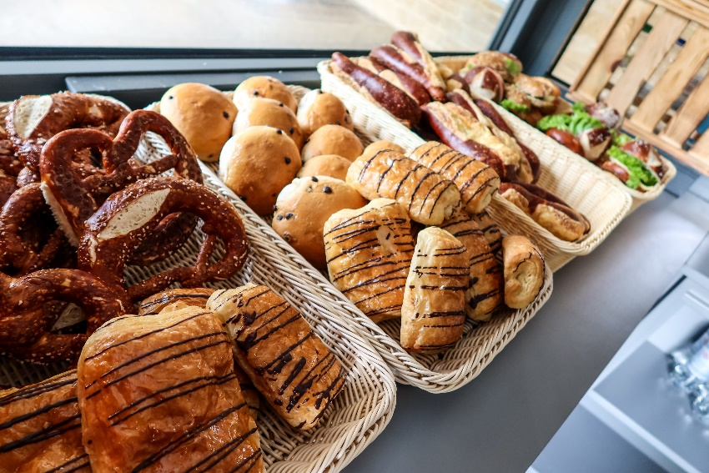
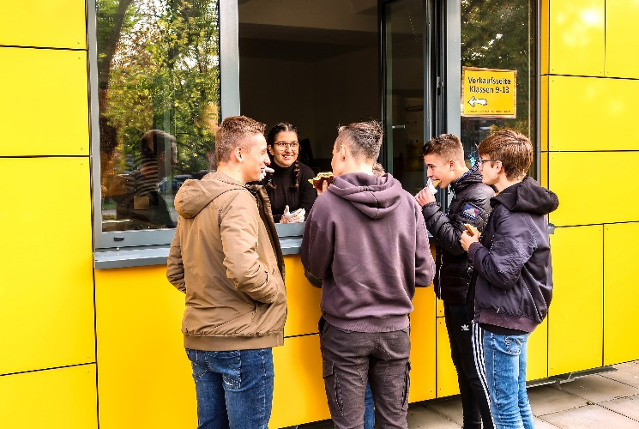

Slide 16
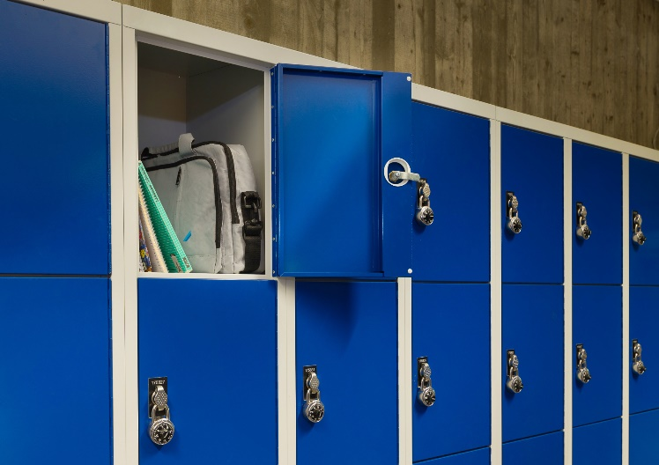
Schülerfirma:
Spind4you:
Schließfächer mit Zahlenschloss
Kosten pro Schuljahr: 15 €
siehe Infoblatt in der OHG-
Mappe

Slide 17
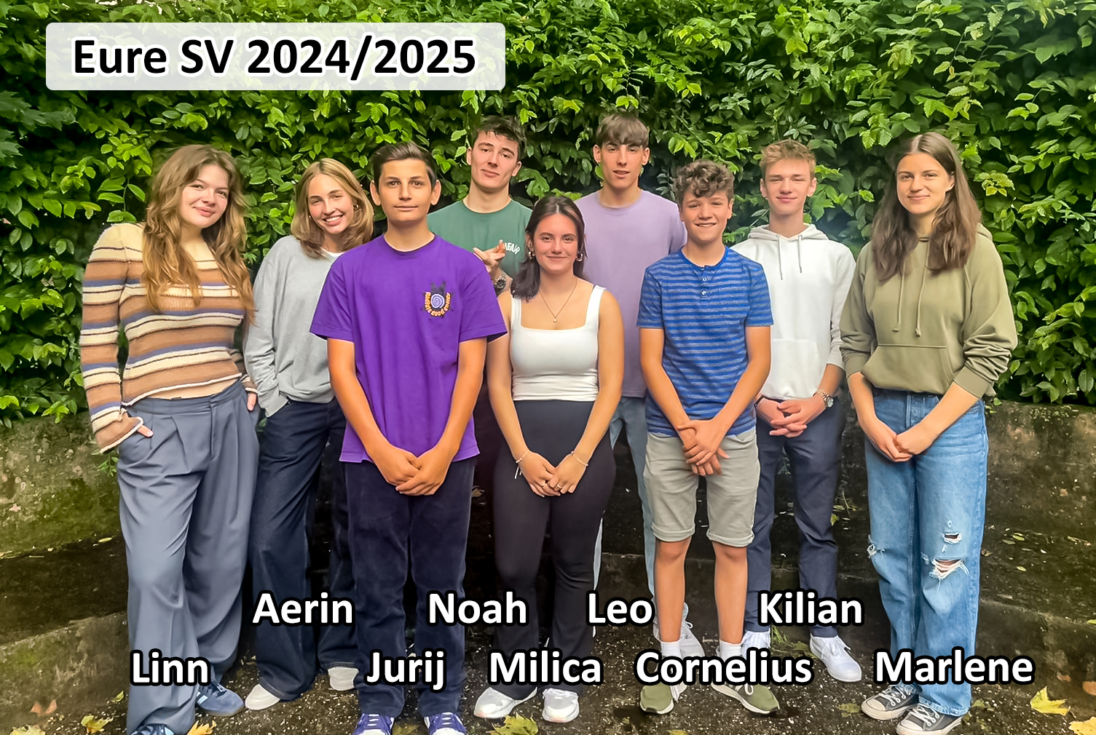
Schülervertretung:

Slide 18

Nachhilfesystem „Schüler helfen Schülern“:
organisiert von der Schülervertretung
Oberstufenschüler/innen geben Nachhilfe
10 € pro Stunde
Anmeldung über die Homepage oder nachhilfe@ohg-landau.info

Slide 19
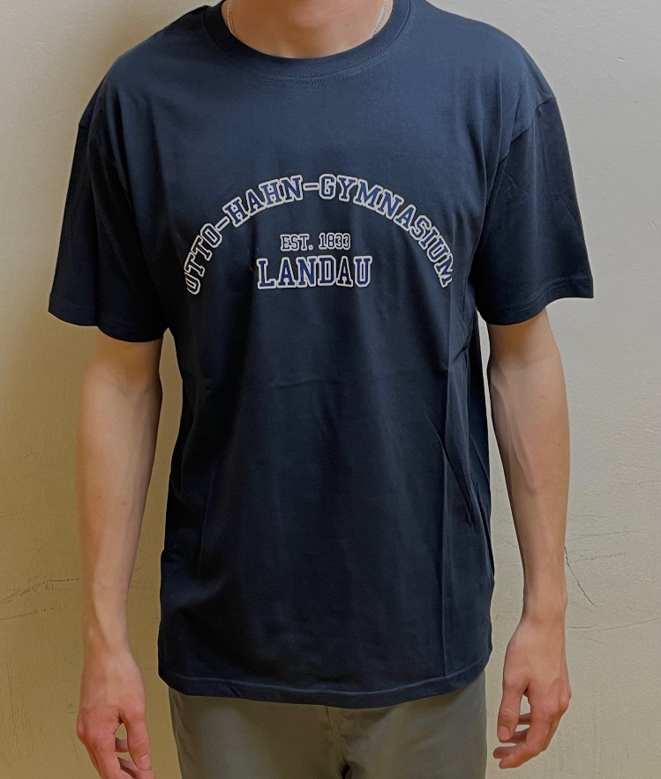
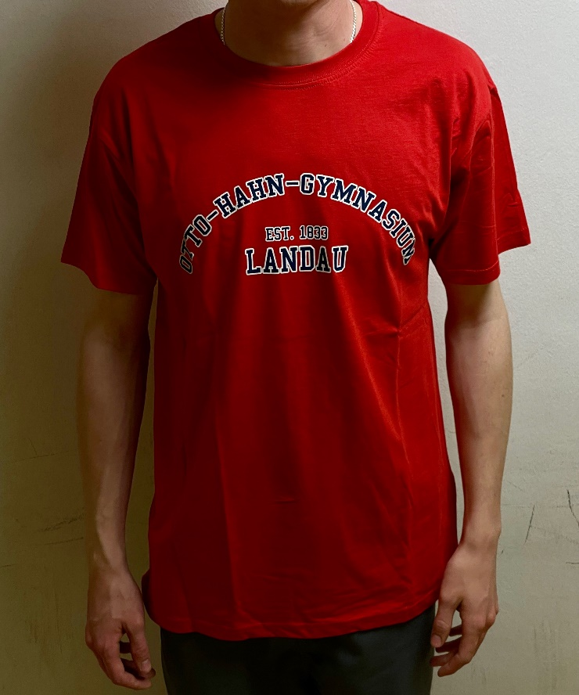
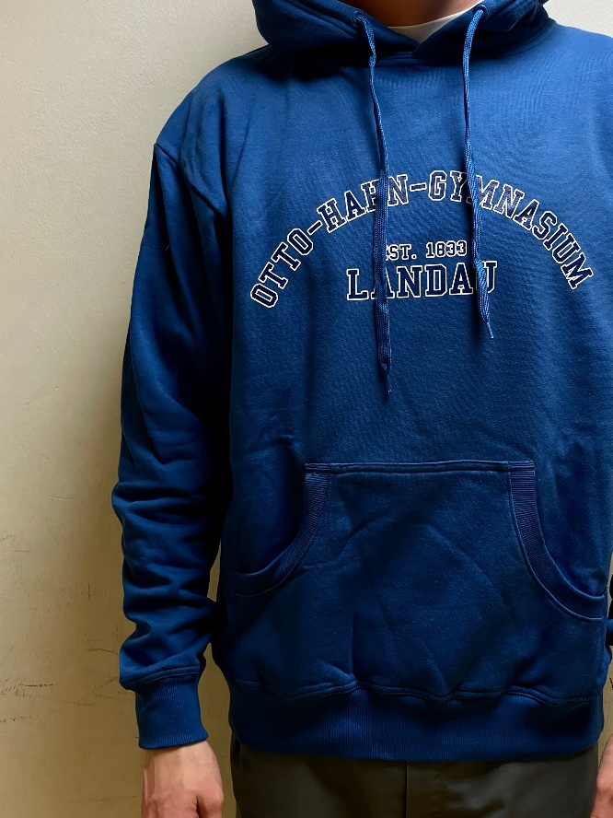
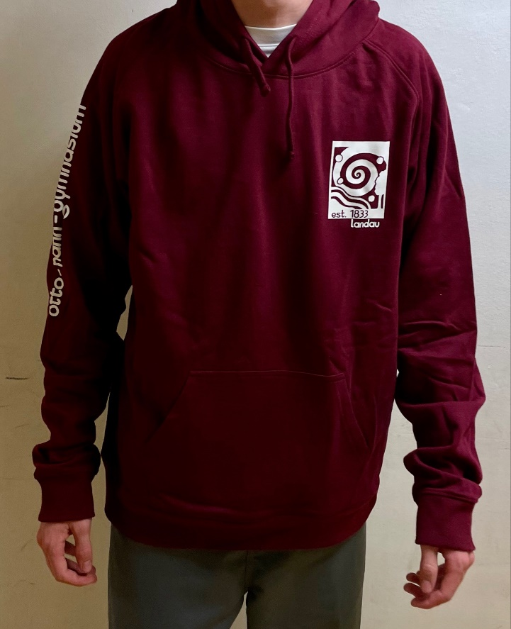
Schulpullover und Schul-T-Shirts:
  Fairtrade-T-Shirt
  Pulli

Slide 20
Entgeltliche Schulbuchausleihe:
siehe Infoblätter und Merkblatt
Zugang über Internetportal: http://lmf-online.rlp.de
Anmeldung: 16.05. bis 12.06.2025
Zusammenarbeit mit der Stadt und einer Buchhandlung

Slide 21
Schülerbeförderung:
kostenlos: wenn die Entfernung zur nächstgelegenen Schule größer als 4 km ist
Wohnort Landau und Stadtdörfer: Jahreskarte Ausbildung 12 für 10 (www.vrn.de)
Wohnort Umland (nicht Stadtgebiet und Stadtdörfer): Deutschlandticket
weitere Informationen erhalten Sie in der OHG-Mappe

Slide 22

Rhythmisierte GTS (5d):
Unterricht und Lern- und Übungszeit montags bis donnerstags von 7:55 Uhr bis 16:00 Uhr (freitags bis 13 Uhr)
Montag bis Donnerstag von 12:15 Uhr bis 13:00 Uhr Essen in der GTS-Mensa und Spielpause
4 Fächer erhalten eine zusätzliche Stunde pro Woche beim Fachlehrer
zwei allgemeine Lern- und Übungszeitstunden pro Tag von Montag bis Donnerstag (Lehrkräfte)

Slide 23
GTS – Essen:
wöchentliche Erinnerungsmail für die Bestellung des Essens
Bestellung über Moodle
zwei Essen zur Auswahl
(mindestens ein vegetarisches Essen)
im Krankheitsfall bis spätestens 07:30 Uhr über die OHG-Homepage abmelden

Slide 24

Noch Fragen?

